Slide 1
Інструкція по реєстрації мешканців і ВПО у програмі “Соціальна картка” Берегівської ТГ

Slide 2
Основні розділи
Робоче місце та підтримка
Реєстрація громадян
Зняття з реєстрації і виключення з домогосподарства мешканців які вибули з території ТГ
Перереєстрація мешканців на іншу адресу
Реєстрація соціальної картки
Продовження терміну дії соціальної картки
Видача нової картки у разі пошкодження/втрати
Призупинення дії соціальної картки
Фільтри та пошук даних у реєстрі

Slide 3
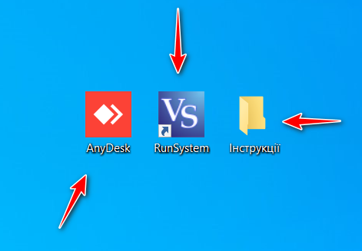
Робоче місце та підтримка
Робочий стіл оператора програми “Соціальна картка”
Запуск програми “Соціальна картка”
Телефон підтримки зі сторони розробника програми
0965488980
Папка з робочими
інструкціями
При виникненні проблем з доступом до реєстру або інших технічних питань можна звернутися за цим телефоном, представитися і отримати консультацію та/або допомогу у їх вирішенні
Програма віддаленого доступа
Для онлайн підтримки зі сторони розробника

Slide 4
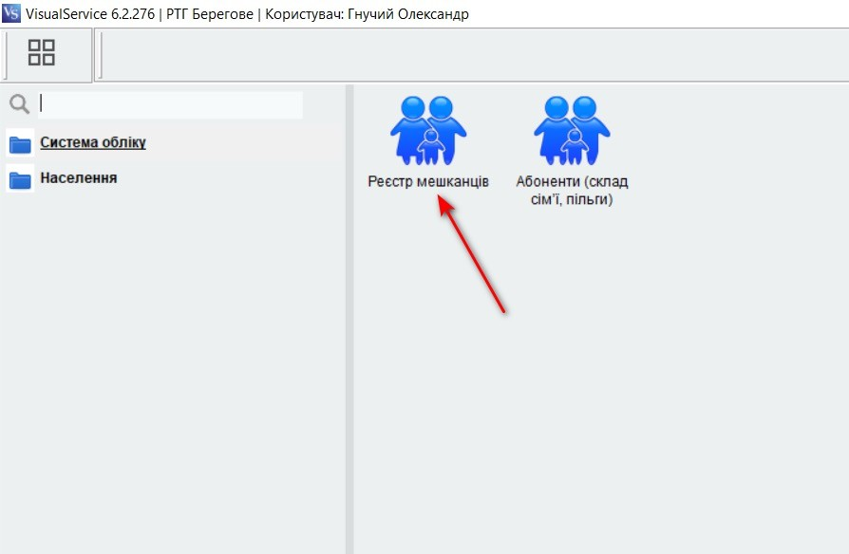
Реєстрація громадян відбувається в підсистемі «Реєстр мешканців»

Slide 5
Процедура реєстрації:
Спочатку проводиться реєстрація заявника (голови домогосподарства):
Процедура реєстрації місцевого мешканця
Процедура реєстрації ВПО
Реєстрація соціальної картки для заявника
Рєстрація членів сім’ї та/або ВПО, що входять до складу домогосподарства Після внесення всіх даних можна видати соціальну картку заявнику.

Slide 6
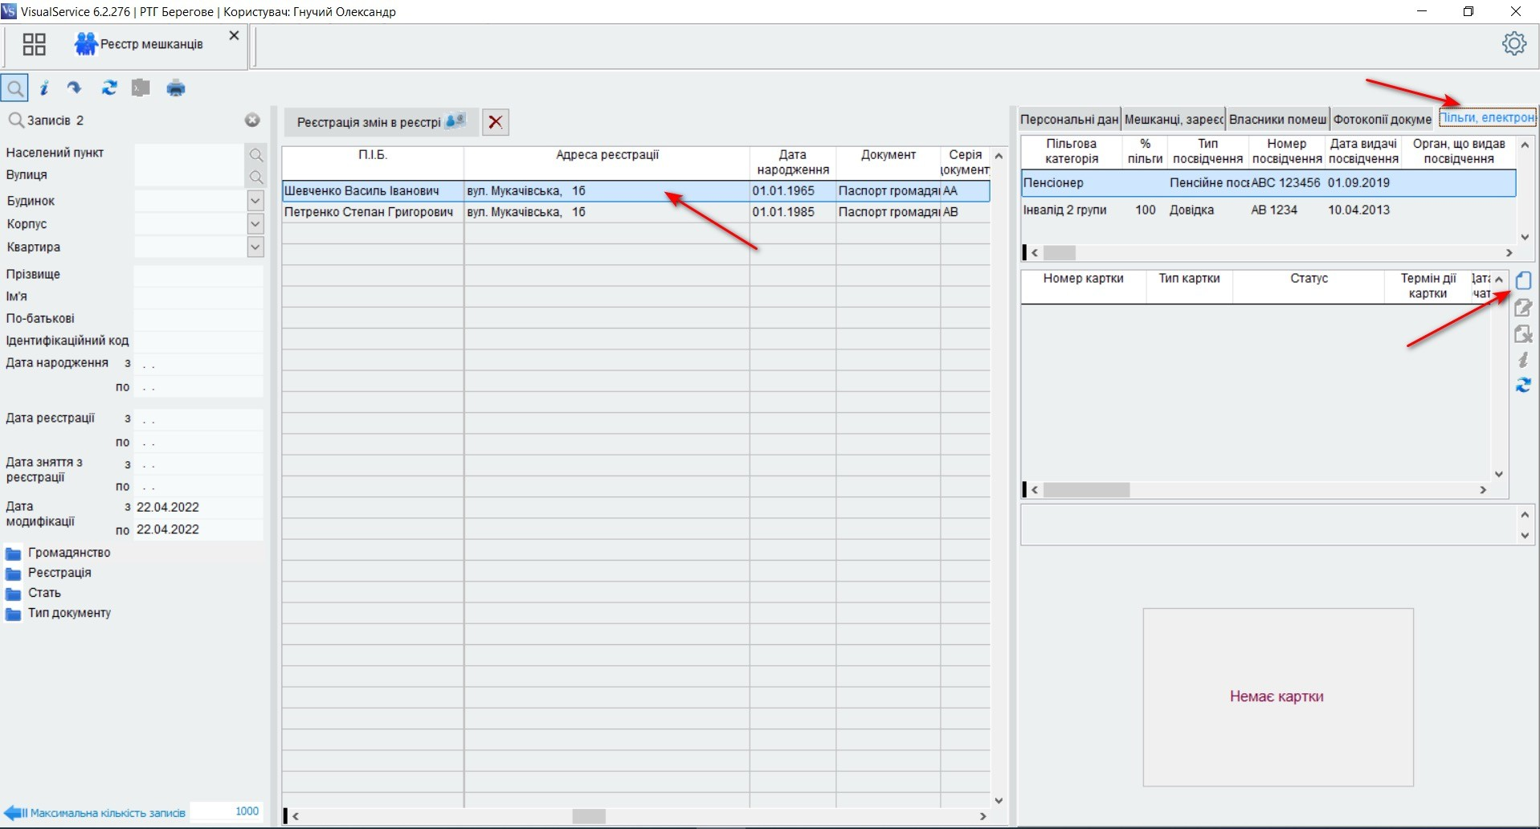
Реєстрація соціальної картки:
Після реєстрації заявника (голови домогосподарства), необхідно прив’язати для нього соціальну картку. Для цього, необхідно вибрати заявника в реєстрі, перейти в розділ «Пільги, електронні картки», та натиснути кнопку додавання нової картки.

Slide 7
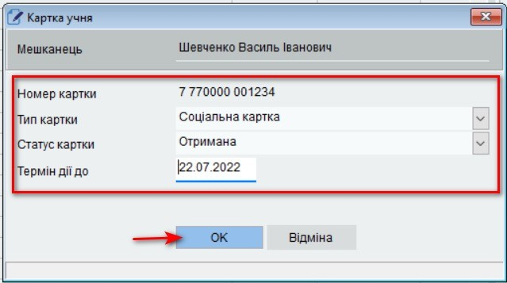
У вікні створення (прив’язки) картки необхідно:
Ввести сканером або вручну номер картки
Вказати термін дії.
Після введення даних, натиснути кнопку “Ок”.

Slide 8
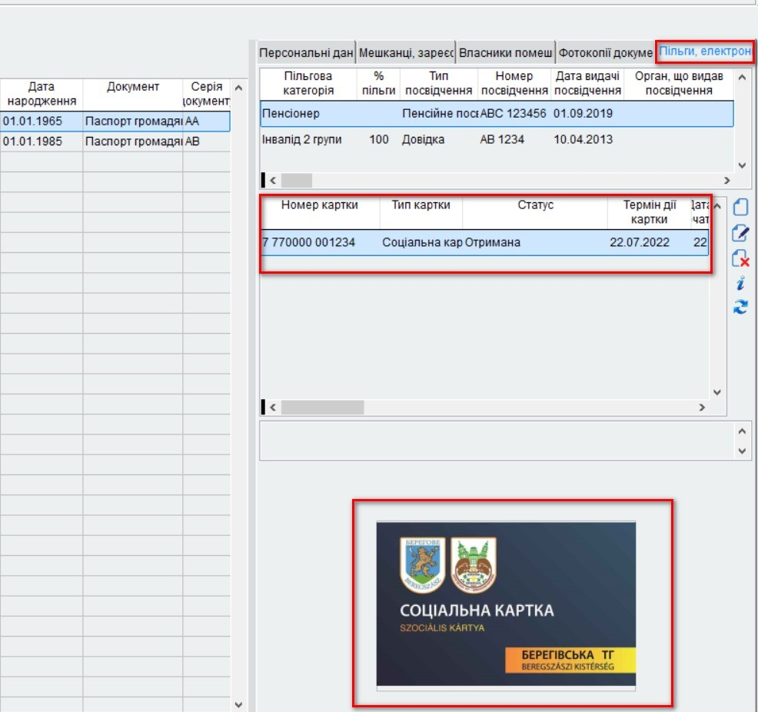
В розділі “Пільги, електронні картки” має з’явитись створена картка

Slide 9
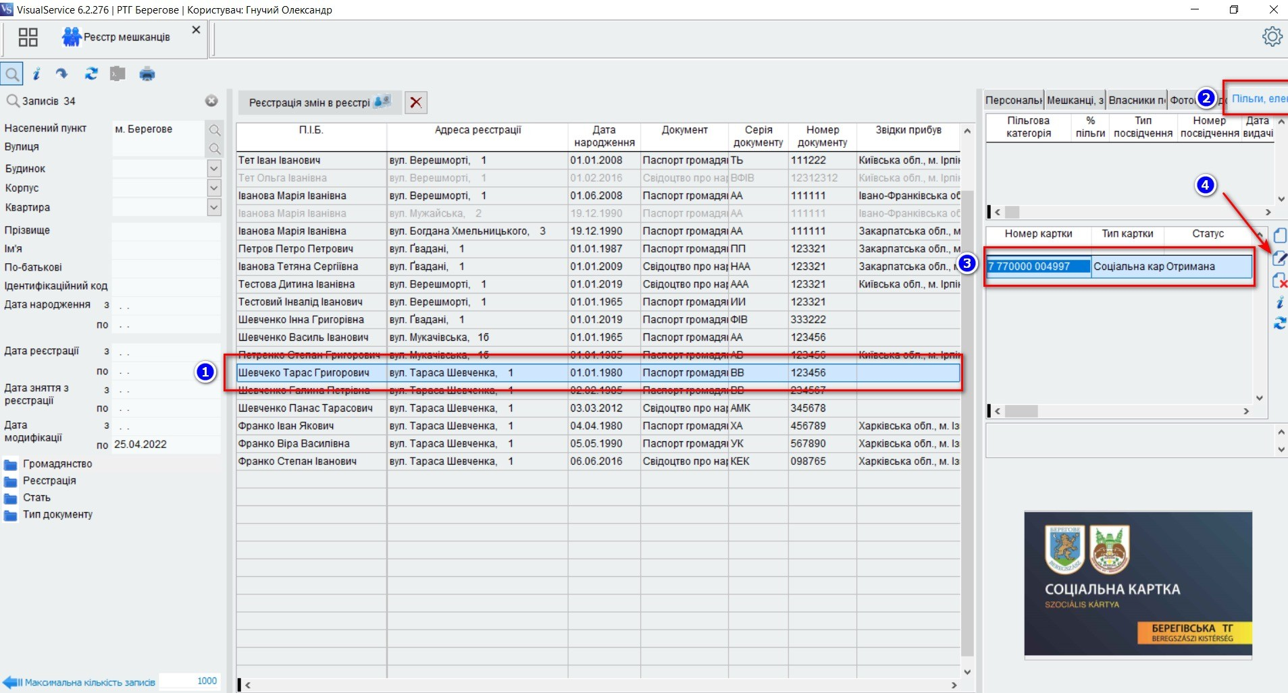
Продовження терміну дії соціальної картки
Для продовження дії соціальної картки, необхідно:
В підсистемі “Реєстр мешканців” знайти та вибрати власника картки.
В розділі “Пільги, електронні картки” вибрати електронну картку, термін дії якої потрібно продовжити.

Slide 10
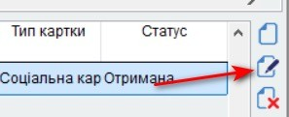
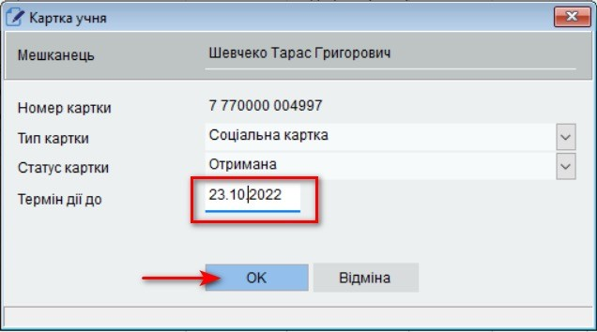
3. Натиснути кнопку редагування картки
4. В вікні редагування картки встановити новий термін дії картки та натиснути кнопку “Ок”.

Slide 11
Видача нової картки у разі пошкодження/втрати:
Спочатку необхідно заблокувати пошкоджену/втрачену картку.
Для цього, в підсистемі “Реєстр мешканців” знайти та вибрати власника картки.
В розділі “Пільги, електронні картки” вибрати втрачену електронну картку.

Slide 12
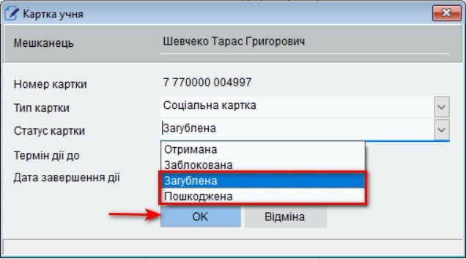
4. Натиснути кнопку редагування картки
5. В вікні редагування картки встановити статус картки як “Пошкоджена” або “Загублена” та натиснути кнопку “Ок”.

Slide 13
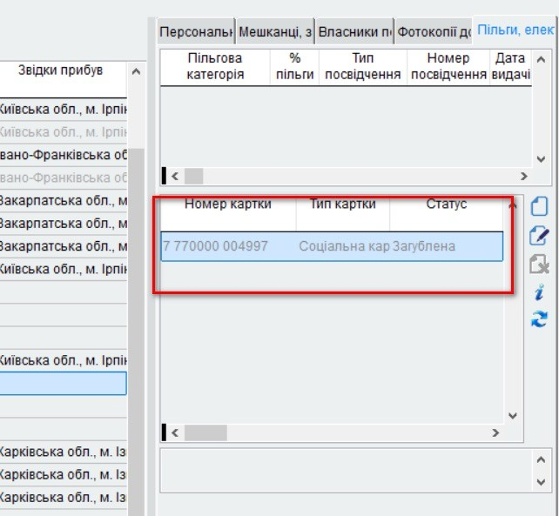
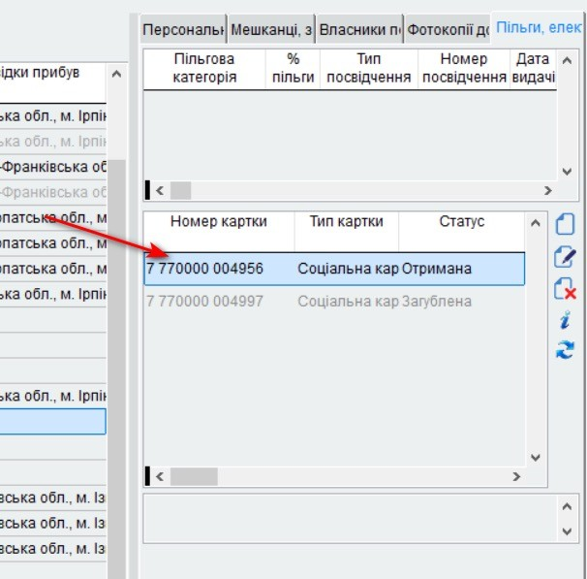
В розділі “Пільги, електронні картки”, заблокована картка має стати сірого кольору, статус картки має змінитись на відповідний .
Після цього можна видати власнику нову картку по процедурі реєстрації соціальної картки.
Нова картка з’явиться в розділі “Пільги, електронні картки”.

Slide 14
Призупинення дії соціальної картки:
Для призупинення дії соціальної картки, необхідно:
В підсистемі “Реєстр мешканців” знайти та вибрати власника картки.
В розділі “Пільги, електронні картки” вибрати електронну картку, дію котрої треба призупинити.

Slide 15
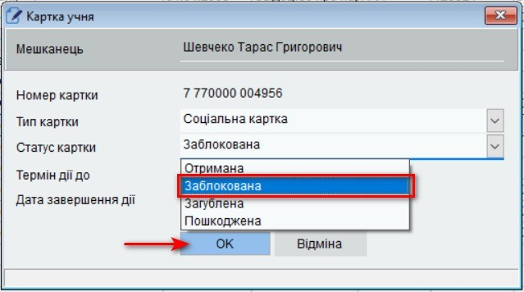
3. Натиснути кнопку редагування картки
4. В вікні редагування картки встановити статус картки «Заблокована» та натиснути кнопку «Ок».

Slide 16
Рєстрація членів сім’ї та/або ВПО, що входять до складу домогосподарства
Реєстрація членів сім’ї та/або ВПО, що входять до складу домогосподарства, відбувається за процедурою, аналогічній реєстрації голови домогосподарства (заявника), окрім необхідності ставити галку “Голова домогосподарства(власник)” та вказувати номер телефону.
Процедура реєстрації місцевого мешканця
Процедура реєстрації ВПО

Slide 17
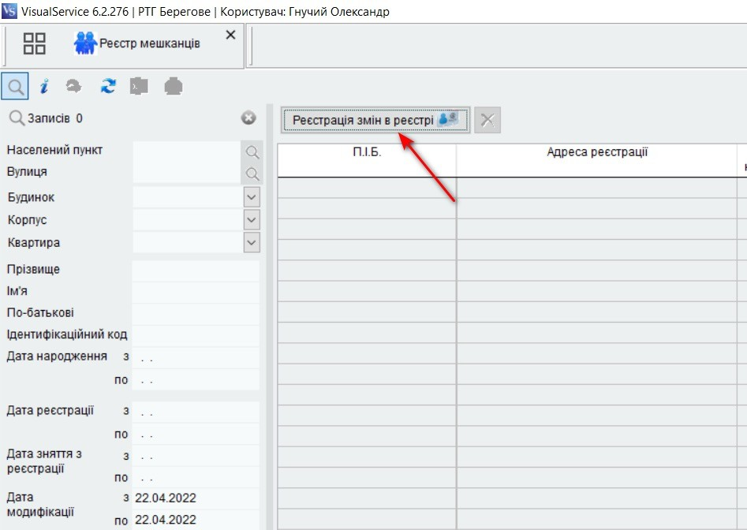
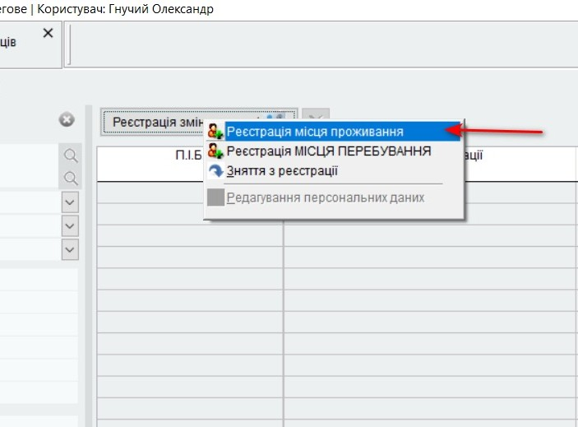
Процедура реєстрації місцевого мешканця
Натиснути кнопку «Реєстрація змін в реєстрі» та вибрати варіант «Реєстрація місця проживання»

Slide 18
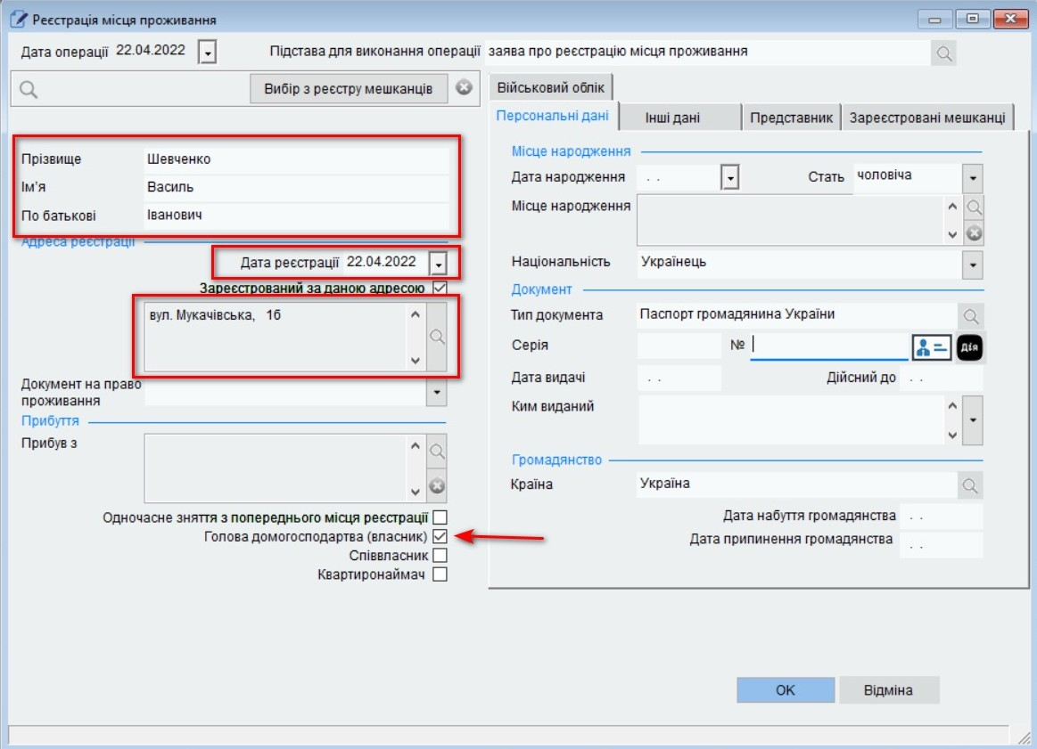
У вікні реєстрації місцевого мешканця необхідно ввести дані:
В лівій частині вікна основні дані про мешканця: ПІБ, дата реєстрації, адреса проживання.
Якщо це заявник, то необхідно поставити галочку “Голова домогосподарства(власник)”

Slide 19
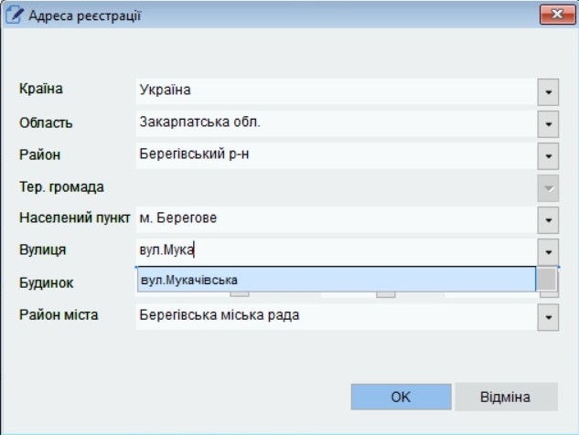
Введення адреси відбувається натисканням кнопки з зображенням лупи
та вибору адреси з випадаючих списків в вікні яке відкриється. Якщо почати вводити поле з клавіатури, то перелік варіантів звузиться.

Slide 20
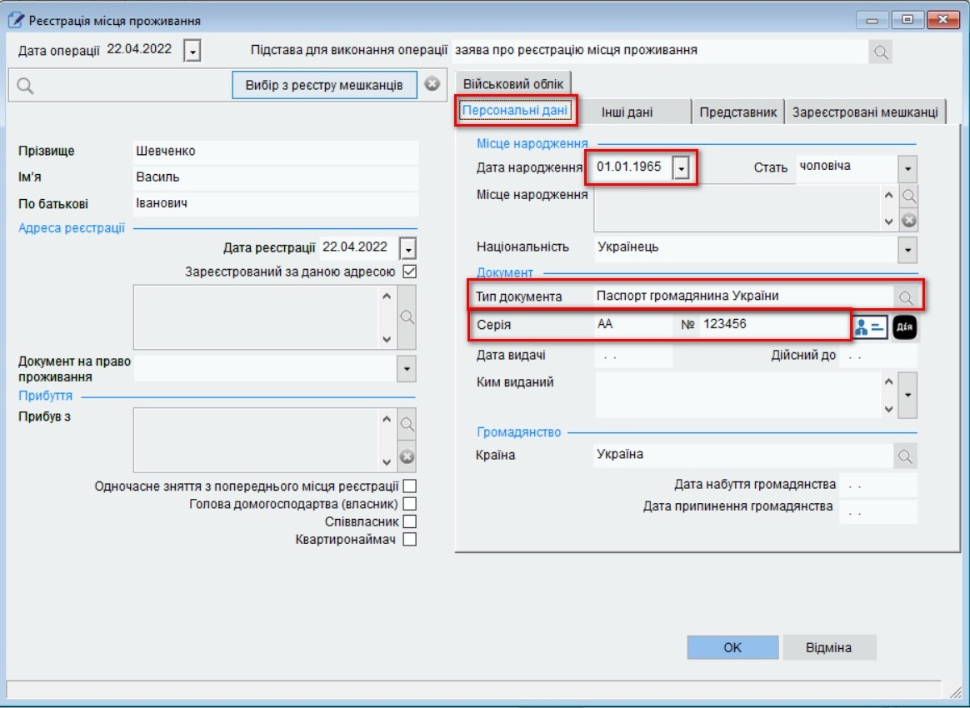
В правій частині вікна, в вкладці “Персональні дані”, необхідно ввести дату народження, тип документа, що засвідчує особу, серія та номер цього документа.

Slide 21
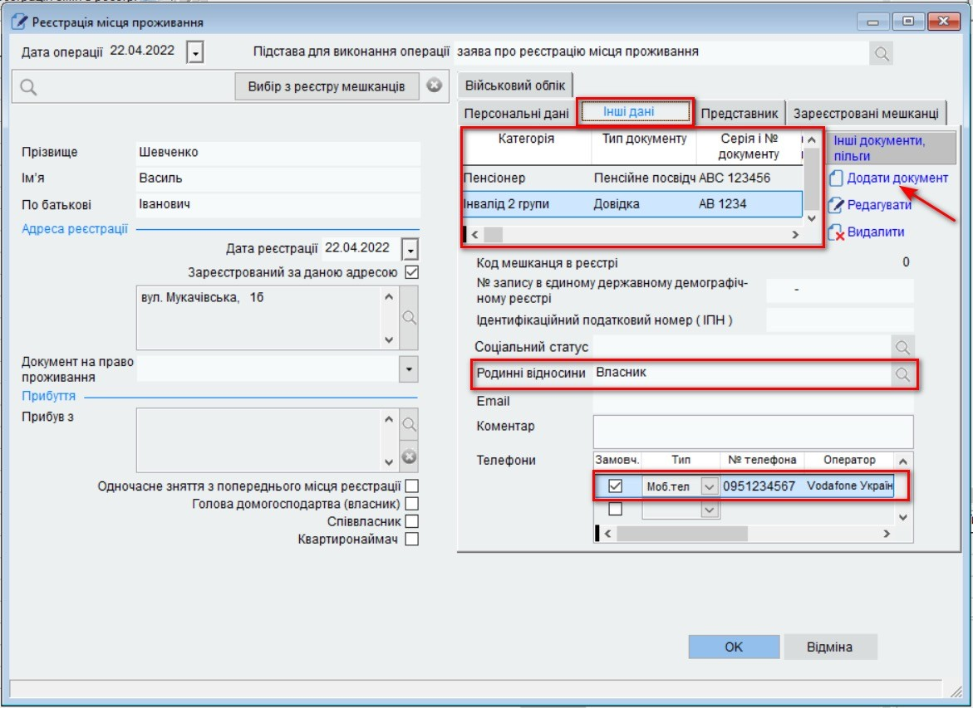
У вкладці “Інші дані” додається інформація щодо пільг та родинних відносин. Якщо це заявник (голова домогосподарства), також вказується номер телефону.

Slide 22
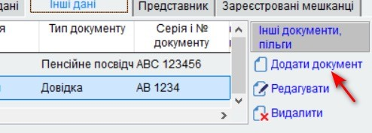
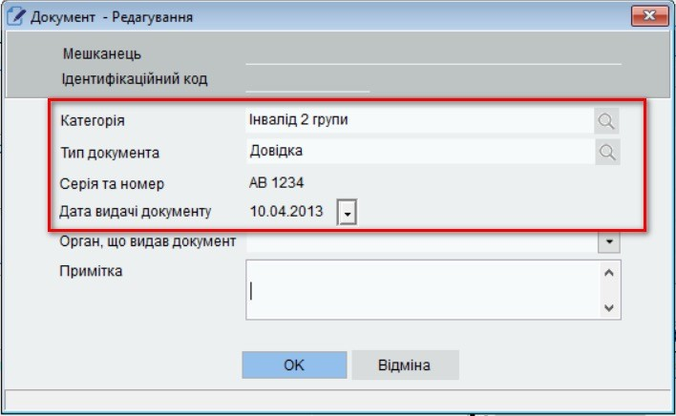
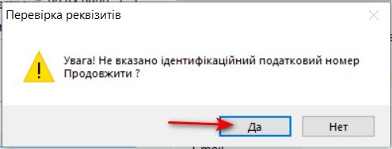
Для додавання пільг, необхідно натиснути кнопку “додати документ”
та заповнити поля в вікні що відкриється:
Якщо з’явиться попередження що до відсутності ідентифікаційного коду, натиснути кнопку “Так”

Slide 23
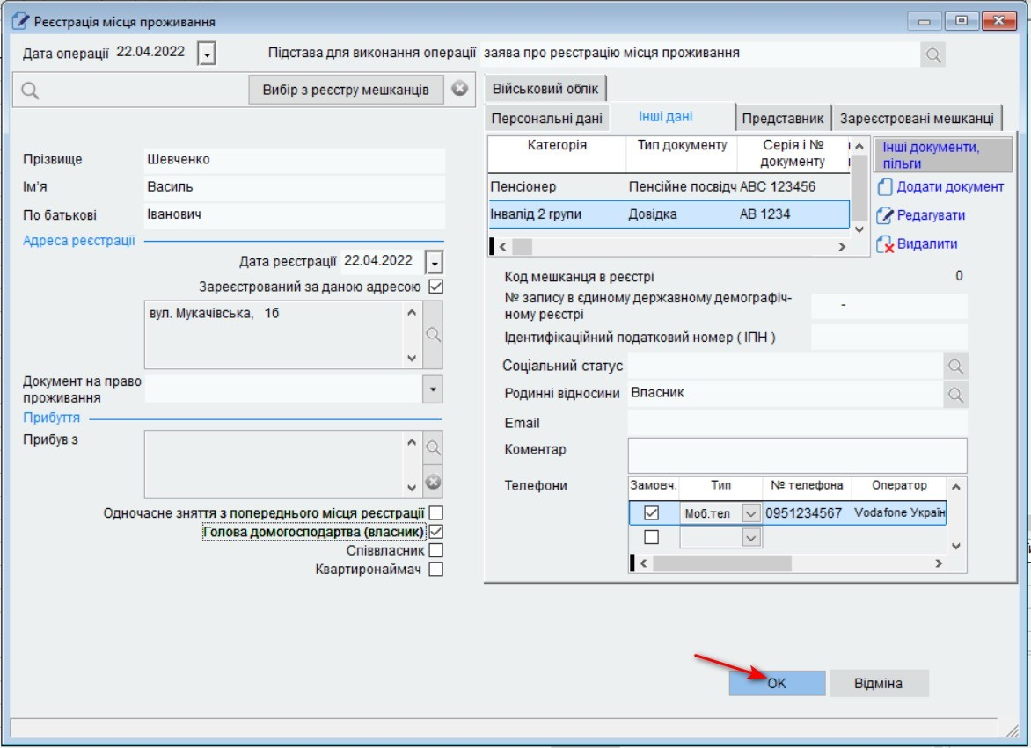
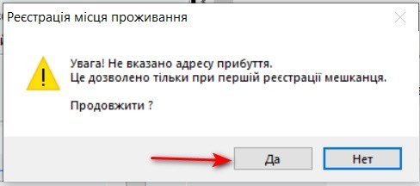
Після введення даних, натиснути кнопку “Ок”
Якщо з’явиться попередження що до відсутності адреси прибуття, натиснути кнопку “Так”

Slide 24
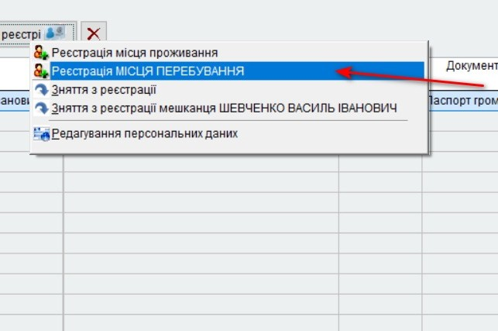
Процедура реєстрації вимушено переміщеної особи (ВПО)
Натиснути кнопку “Реєстрація змін в реєстрі” та вибрати варіант “Реєстрація МІСЦЯ ПЕРЕБУВАННЯ”

Slide 25
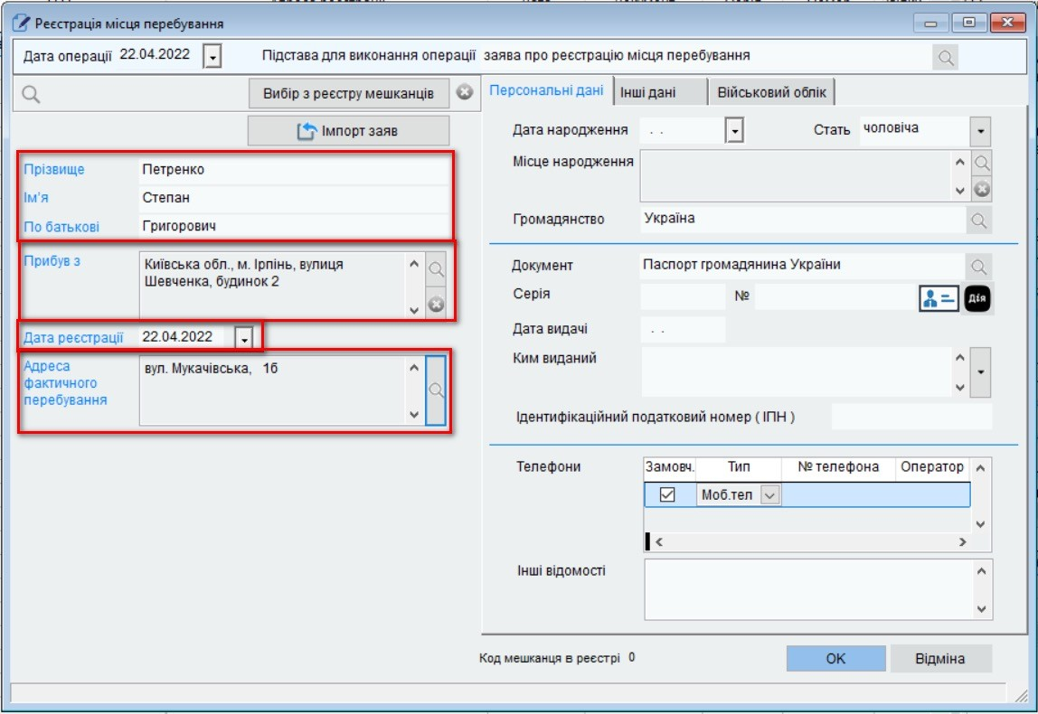
У вікні реєстрації місцевого мешканця необхідно ввести дані:
В лівій частині вікна основні дані про мешканця: ПІБ, адреса прибуття, дата реєстрації, адреса фактичного перебування.

Slide 26
Введення адреси відбувається натисканням кнопки з зображенням лупи
та вибору адреси з випадаючих списків в вікні яке відкриється. Якщо почати вводити поле з клавіатури, то перелік варіантів звузиться.

Slide 27
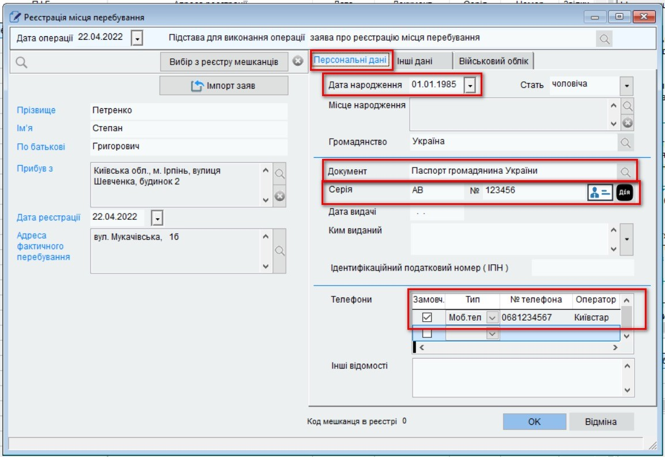
В правій частині вікна, в вкладці “Персональні дані”, необхідно ввести дату народження, тип документа, що засвідчує особу, серія та номер цього документа.
Якщо це заявник (голова домогосподарства), також вказується номер телефону.

Slide 28
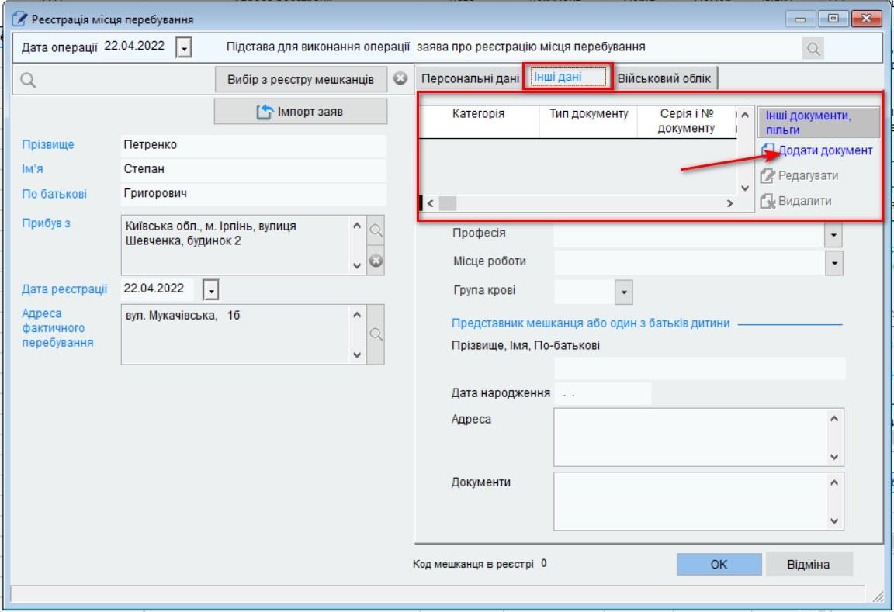
В вкладці “Інші дані” додається інформація щодо пільг.

Slide 29
Для додавання пільг, необхідно натиснути кнопку додати документ
та заповнити поля в вікні що відкриється:
Якщо з’явиться попередження що до відсутності ідентифікаційного коду, натиснути кнопку “Так”.

Slide 30
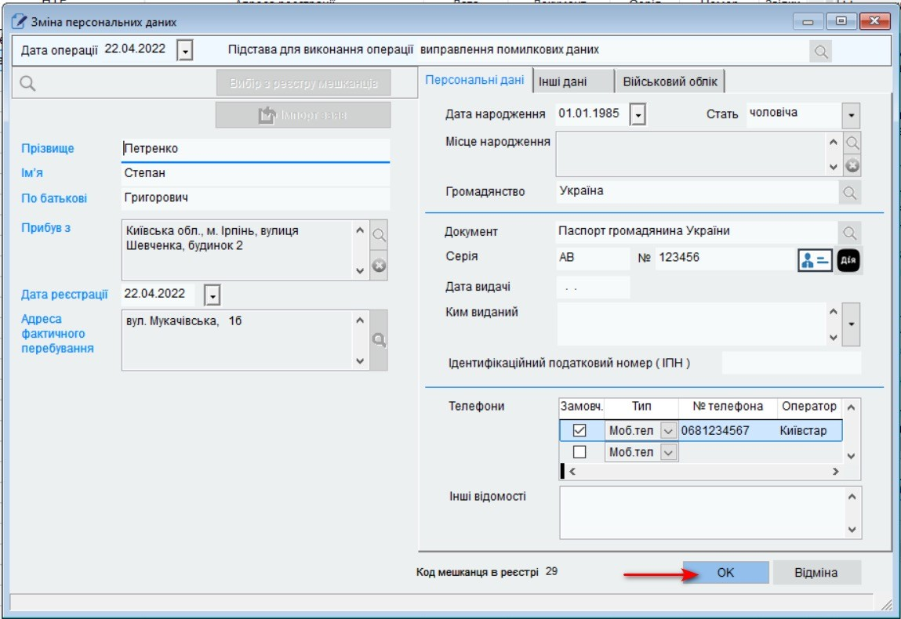
Після введення даних, натиснути кнопку “Ок”.

Slide 31
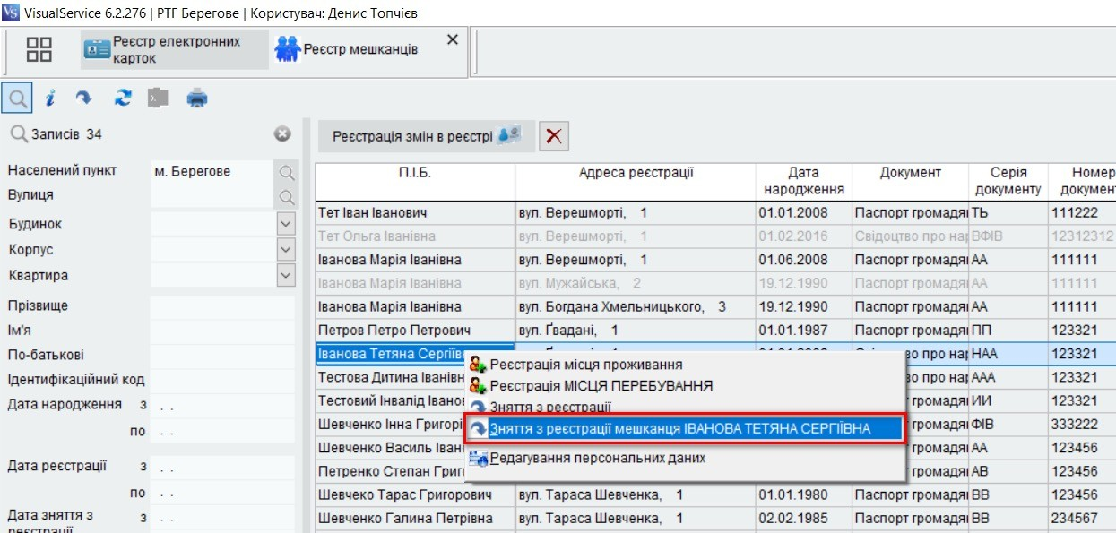
Зняття з реєстрації і виключення з домогосподарства мешканців, які вибули з території ТГ
Для зняття мешканця з реєстрації, необхідно знайти його в підсистемі «Реєстр мешканців» та натиснути на ньому праву кнопку мишки.
В меню вибрати пункт “Зняття з реєстрації П.І.Б.”

Slide 32
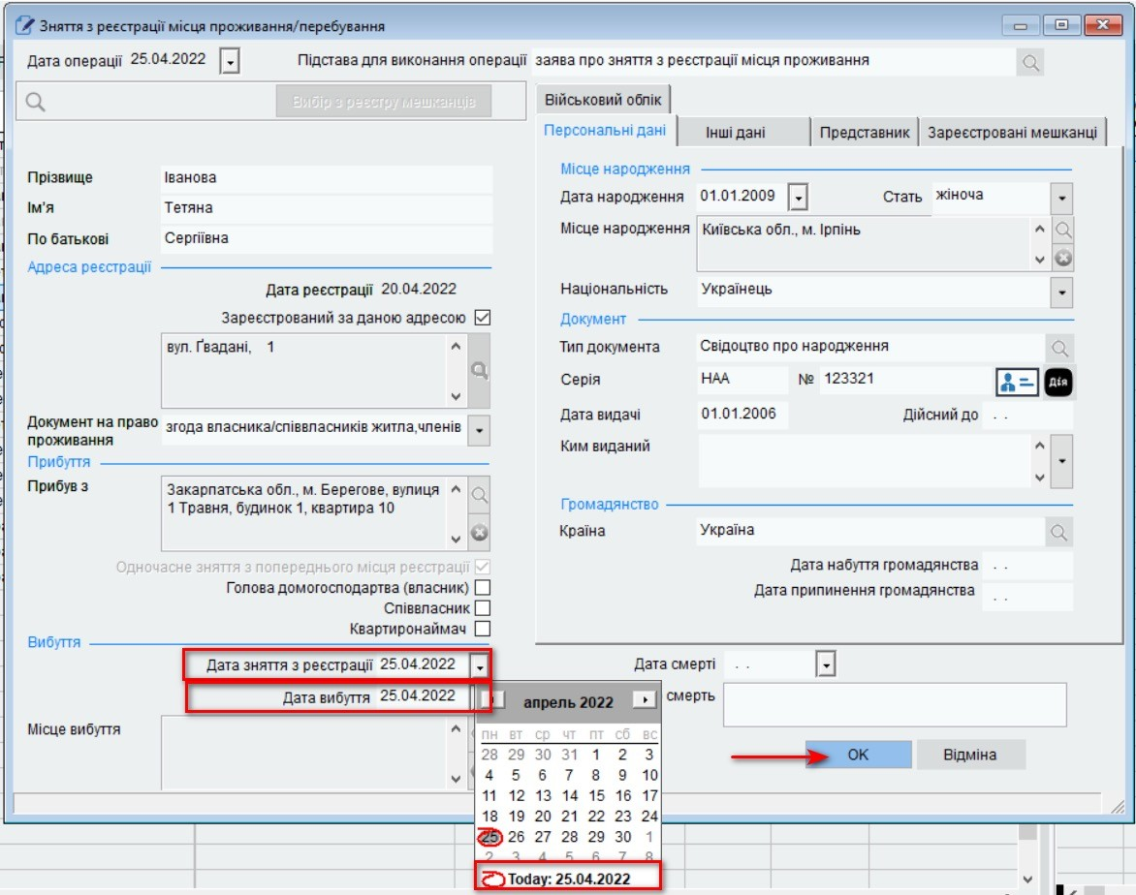
У вікні що відкрилось, необхідно вказати дату зняття з реєстрації, дату вибуття та натиснути кнопку “Ок“.

Slide 33
В підсистемі “Реєстр мешканців” відповідні поля мають стати сірого кольору.

Slide 34
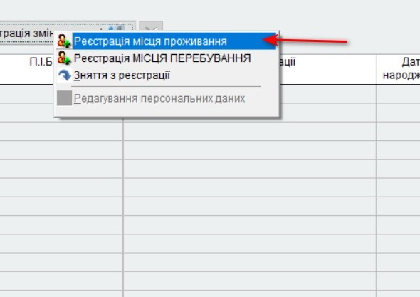
Перереєстрація мешканців на іншу адресу
Натиснути кнопку “Реєстрація змін в реєстрі”
та вибрати варіант
“Реєстрація місця проживання” для місцевого мешканця
“Реєстрація МІСЦЯ ПЕРЕБУВАННЯ” для ВПО

Slide 35
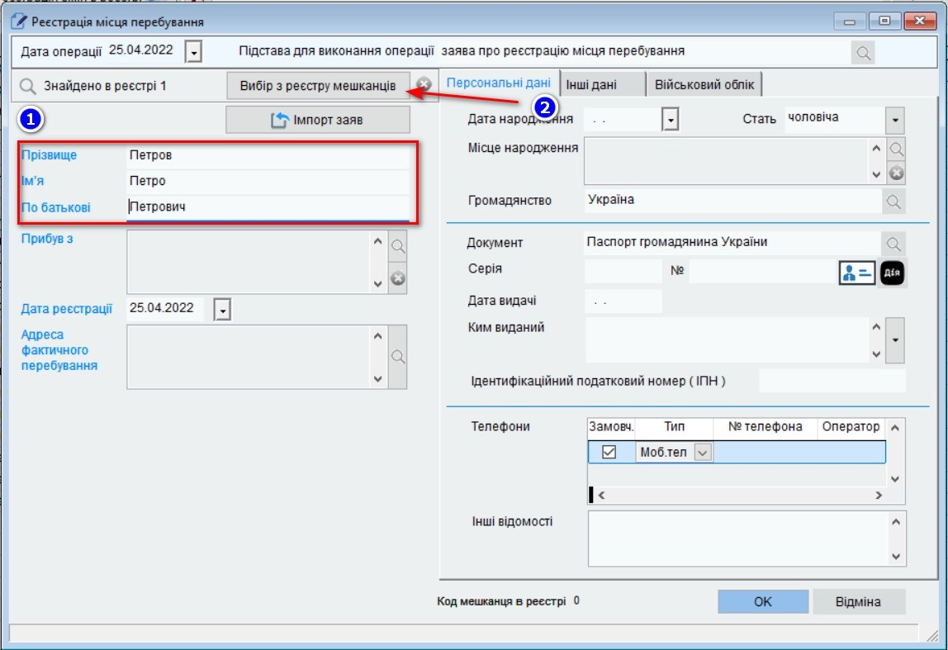
У вікні що відкрилось, необхідно вказати П.І.Б. мешканця та натиснути кнопку “Вибір з реєстру мешканців”.

Slide 36
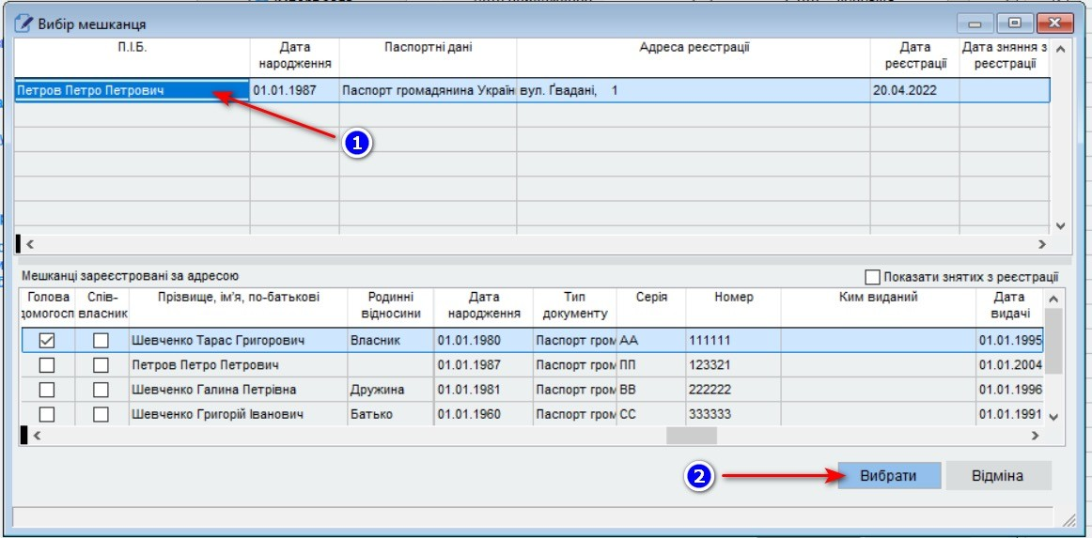
Відкриється вікно вибору мешканця. В цьому вікні потрібно виділити необхідного мешканця(якщо в реєстрі є мешканці в яких співпадає П.І.Б., буде відображено список) та натиснути кнопку “Вибрати”.

Slide 37
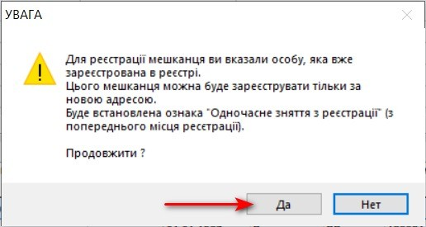
В попередженні що з’явиться потрібно натиснути кнопку “Так”.

Slide 38
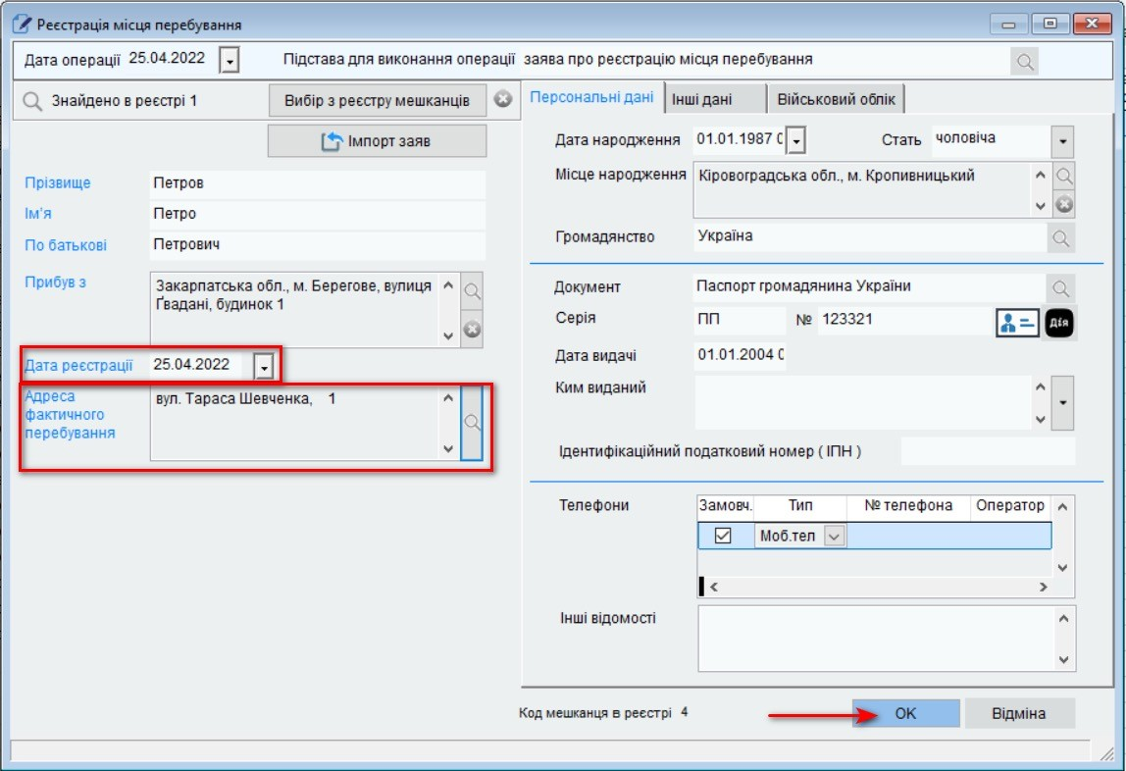
Після цього, програма повернеться до вікна реєстрації мешканця де всі дані мешканця автоматично заповняться. Додатково необхідно ввести дату перереєстрації та нову адресу мешканця. Після цього натиснути кнопку “Ок”.

Slide 39
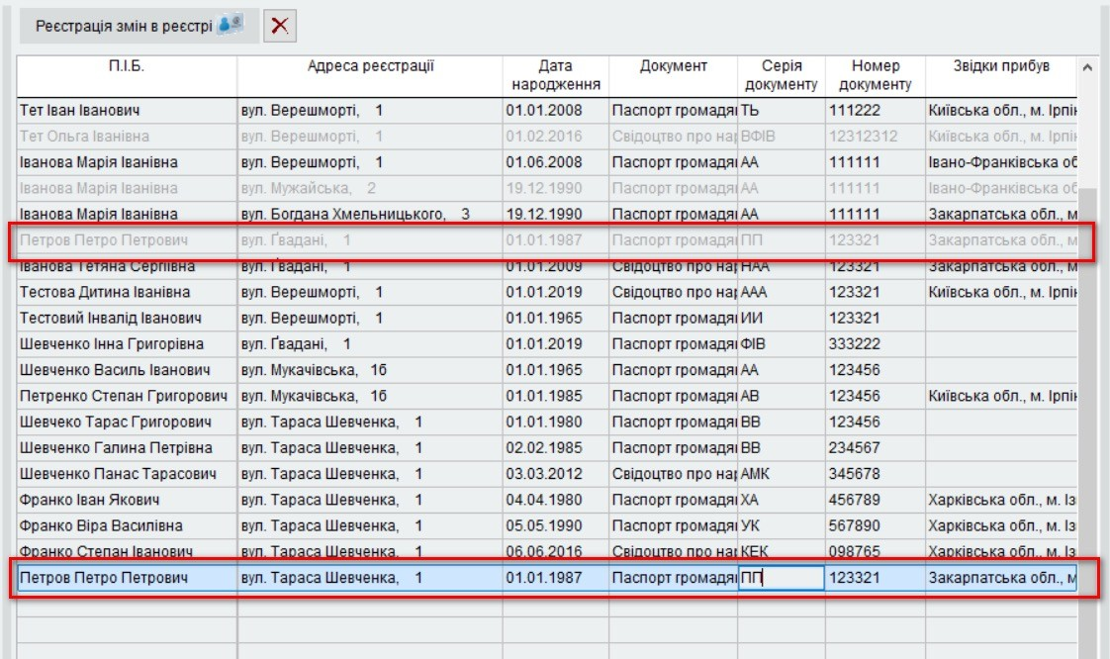
Мешканець автоматично зніметься з реєстрації за попередньою адресою та буде зареєстрованим за новою адресою

Slide 40
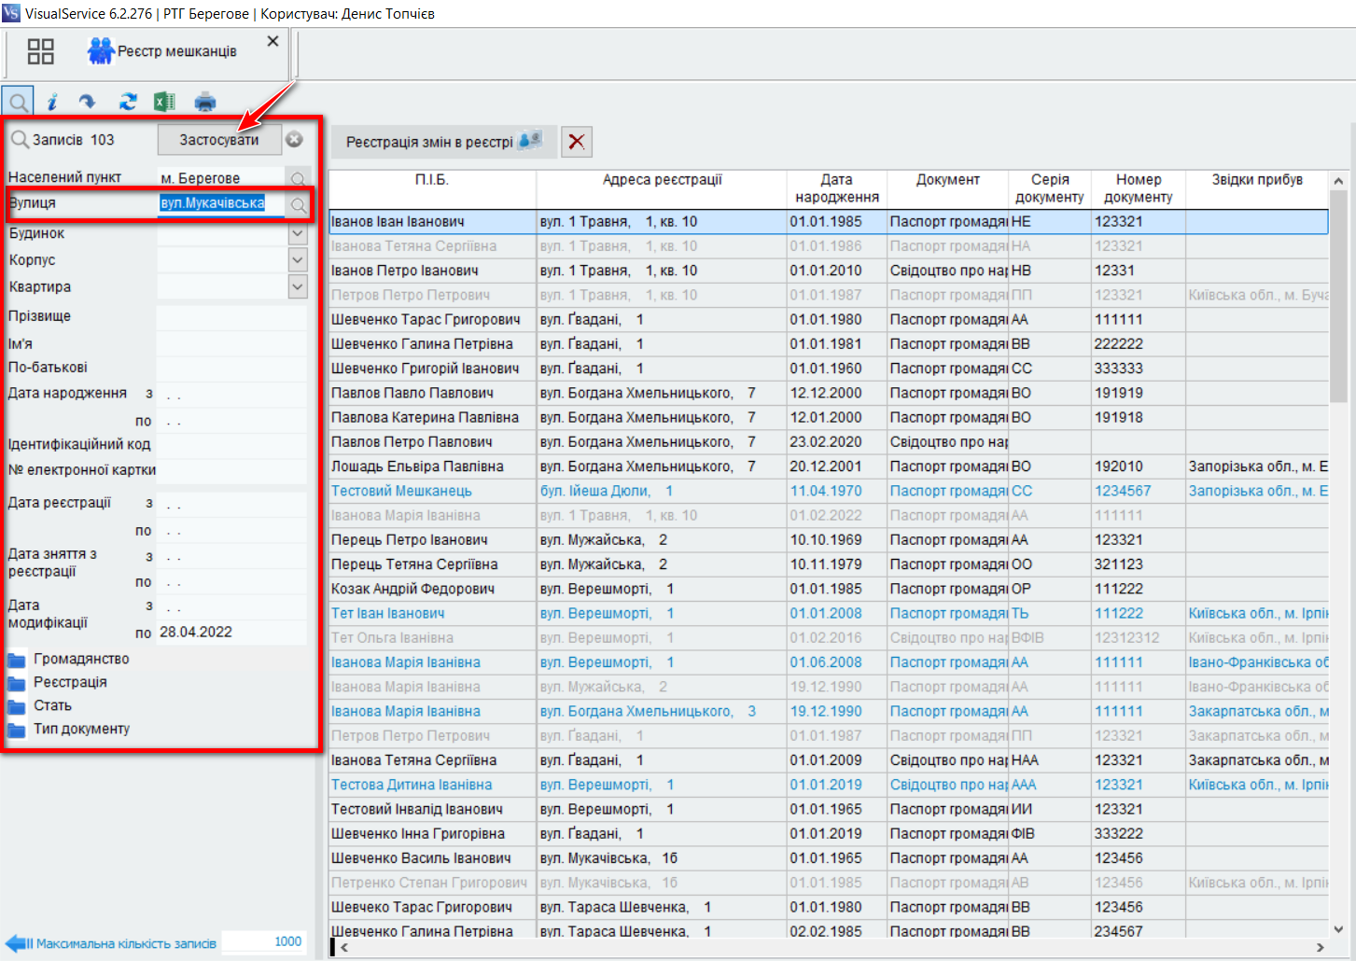
Фільтри та пошук даних у реєстрі
Для швидкого пошуку даних по мешканцям у реєстрі можна використовувати панель фільтрів, яка знаходиться у лівій частині екрану. Для цього необхідно обрати потрібний параметр/и і натиснути кнопку “Застосувати”.

Slide 41
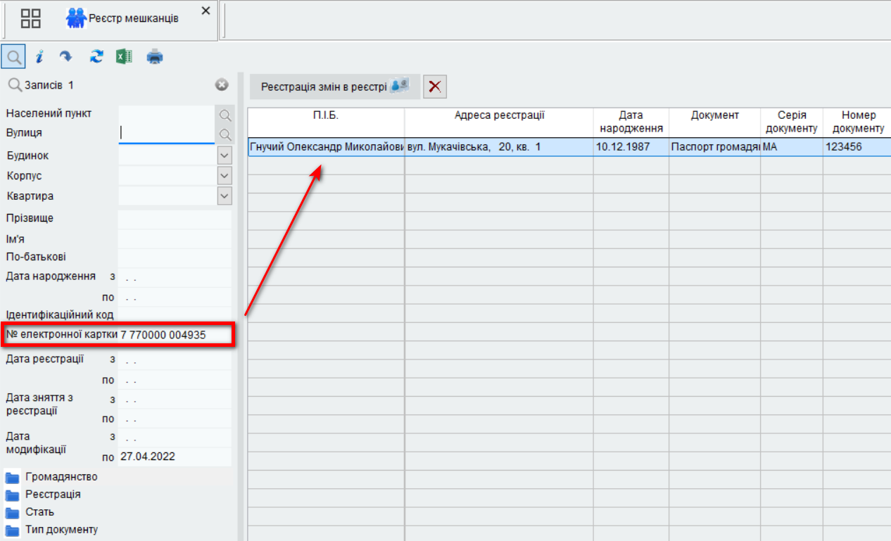
Пошук даних у реєстрі за номером картки
Також через панель фільтрів можна швидко знайти особу за номером картки. Для цього потрібно:
Натиснути на поле “№ електронної картки”
Відсканувати картку сканером або ввести номер вручну і натиснути кнопку “Застосувати”.

